Slide 1
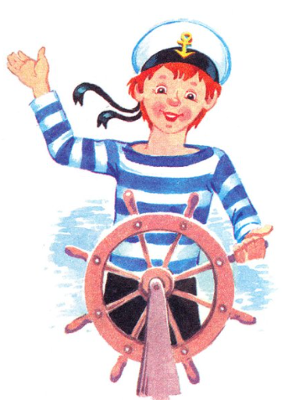
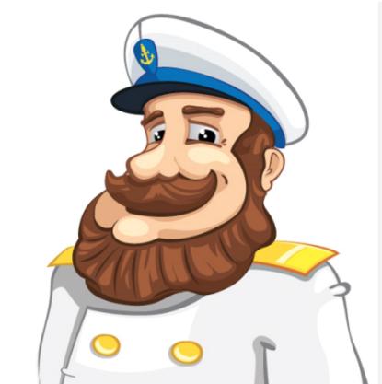
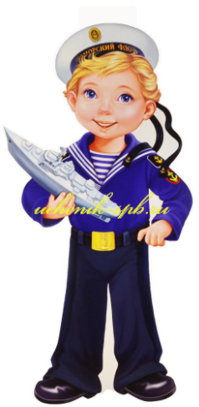
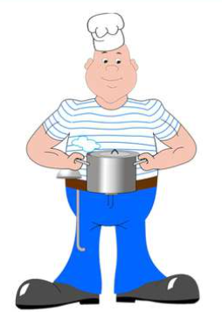
«Морские профессии»
Капитан
Штурман
Моряк
Матрос
Кок

Slide 2
Кок

Slide 3
Матрос

Slide 4
Моряк

Slide 5
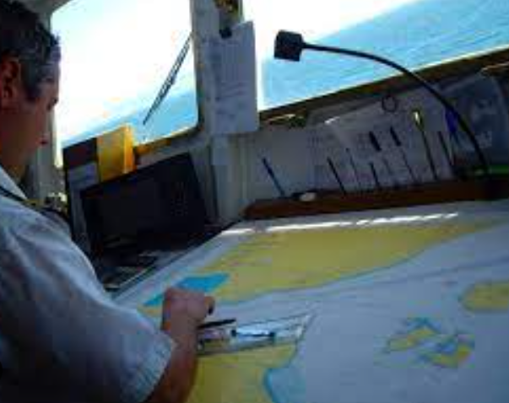
Штурман

Slide 6
Капитан

Slide 7
Отгадай загадки https://www.youtube.com/watch?v=lx97nm_mPr8

